Slide 1
Projeto Kranius
Escola Secundária Inês de Castro

Slide 2
Sistemas de Numeração
Os números podem ser representados usando variadíssimos sistemas de numeração.
Na maior parte dos países usa-se um sistema de numeração baseado na base 10 (com 10 dígitos diferentes).
0, 1, 2, 3, 4, 5, 6, 7, 8, 9

Slide 3
Sistemas de Numeração
No entanto, existem diversos sistemas de numeração, como por exemplo:
Sistema de numeração chinês;
Sistema de numeração maia;
Sistema de numeração grego;
Sistema de numeração romano;
Sistema de numeração egípcio;
Sistema de numeração babilónico;
Sistema de numeração indo-arábico.
Estes sistemas de numeração podem usar diferentes bases:
Sistema de numeração decimal (base 10);
Sistema de numeração binário (base 2);
Sistema de numeração hexadecimal (base 16);
Sistema de numeração quinário (base 5);
Sistema de numeração octagesimal (base 8).

Slide 4
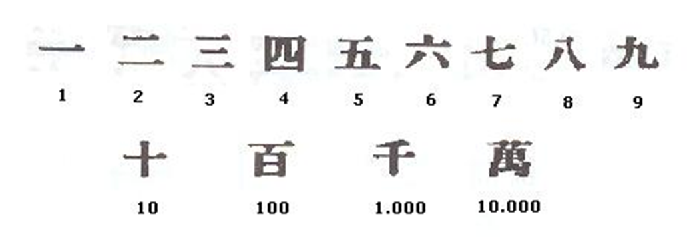
Sistema de numeração chinês
O sistema de numeração chinês é composto por treze símbolos diferentes.

Slide 5
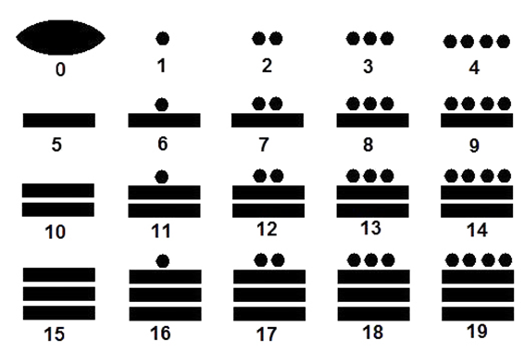
Sistema de numeração maia
Existiam vinte símbolos diferentes para representar um número. Conjugando estes símbolos, escreviam números superiores a dezanove.

Slide 6
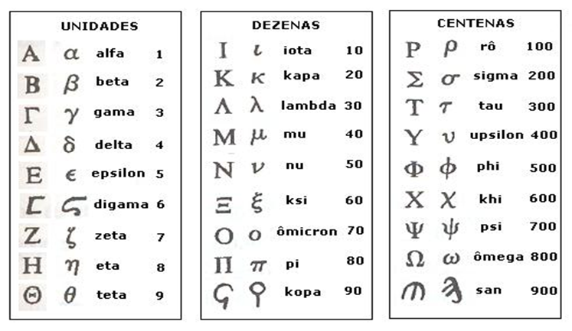
Sistema de numeração grego
Sistema de numeração grego foi o primeiro sistema numérico, que utilizou letras para representar números.

Slide 7
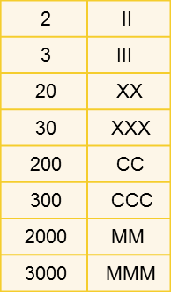
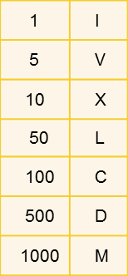
Sistema de numeração romano
No sistema de numeração romana, são utilizadas sete letras (símbolos) que se encontram em baixo à direita.

Slide 8
Sistema de numeração egípcio
Os Egípcios da Antiguidade criaram um sistema muito interessante para escrever números, baseado em agrupamentos.
Os números são representados por símbolos especiais para 1, 10, 100, 1000 e de uma forma aditiva:
1 era representado por uma marca que se parecia com um bastão | ;
2 era representado por duas marcas || ;
E assim por diante...

Slide 9
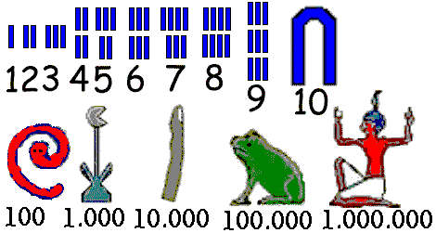
Sistema de numeração egípcio (continuação)
Quando chegavam a 10, eles trocavam as 10 marcas (||||||||||), por que indicava o agrupamento.
Feito isto, continuavam até ao 19...
O 20 era representado por .
Tinha-se, então, que até 90...
Para registar 100, trocavam este agrupamento por um novo símbolo, que parecia um pedaço de corda enrolada
Dez marcas de 100 eram substituídas por 1000, um novo símbolo, que era a figura da flor de lótus .
Trocando cada dez marcas iguais por uma nova, eles escreviam todos os números de que necessitavam.

Slide 10
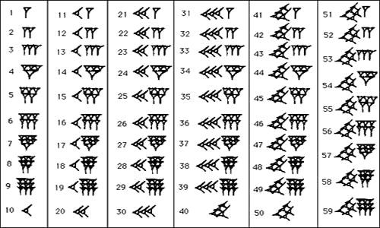
Sistema de numeração babilónico
Para compor esses números, eles usam a base 10 (utilizada no sistema de numeração decimal, o utilizado atualmente).

Slide 11
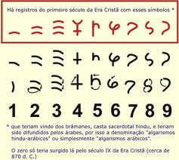
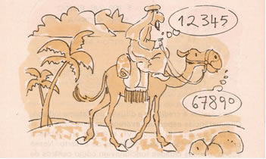
Sistema de numeração indo-arábico ou decimal (base 10)
O sistema de numeração indo-arábico tem esse nome devido aos hindus, que o inventaram, e aos árabes que o difundiram na Europa Ocidental.
Este sistema de numeração tornou os cálculos rápidos e precisos.

Slide 12
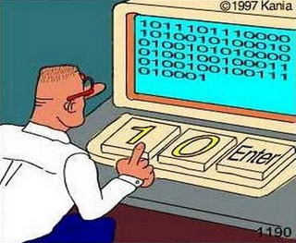
Sistema binário (base 2)
O sistema binário já é conhecido há 5000 anos, tendo sido criado na China, de acordo com os manuscritos da época.
Actualmente, é utilizado nas calculadoras, nos computadores e nas estruturas que envolvem relações binárias. Este sistema utiliza apenas dois algarismos, o 0 e o 1, uma vez que os circuitos digitais são constituídos por elementos dotados em dois estados distintos (on/off).
Este trabalho tem como objectivo mostrar que por vezes é vantajoso trabalhar na base 2 em vez da base 10.

Slide 13
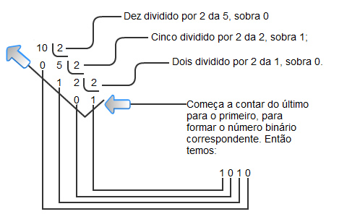
Conversão da base 10 para a base 2

Slide 14
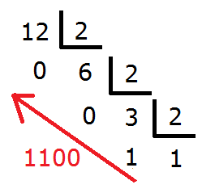
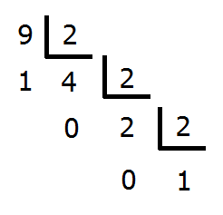
1001

Slide 15
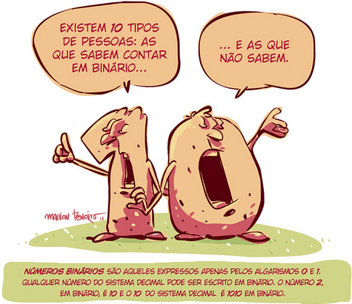
1000000 = 1111010000100100000

Slide 16
Podemos também...
Escrever um número na base 10 que se encontrava na base 2.
1100₍₂₎=0+0×2+1×2²+1×2³=12₍₁₀₎
101011010₍₂₎=0+1×2+0×2²+1×2³+1×2⁴+0×2⁵+1×
2⁶+0×2⁷+1×2⁸=346₍₁₀₎

Slide 17
Propriedade
Exemplo:
110010₍₂₎=50₍₁₀₎
Se formos truncando o número retirando-lhe o algarismo das unidades...
11001₍₂₎=25₍₁₀₎ 1100₍₂₎=12₍₁₀₎ 110₍₂₎=6₍₁₀₎
11₍₂₎=3₍₁₀₎ 1₍₂₎=1₍₁₀₎

Slide 18
Repare que...
Se um número que está escrito na base 2 for truncado perdendo o algarismo das unidades podem ocorrer duas situações:
Se o número for par passamos a ter metade do número dado;
Se o número for ímpar equivale a retirar-lhe uma unidade e depois dividi-lo por dois.

Slide 19
Problema
No início de uma experiência a 1 de Maio existia um certo número de células numa incubadora.
Ao fim de 24 horas cada célula divide-se, dando origem a duas.
À noite, em 3 datas diferentes depois de 1 de Maio, uma célula extra foi adicionada à cultura.
Ao fim do dia 17 de maio havia exatamente um milhão de células
Será possível determinar quantas células existiam exatamente no dia 1 de Maio?

Slide 20
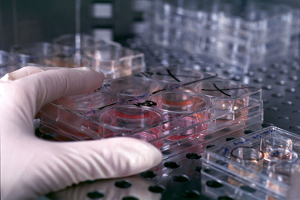
Resolução do problema usando a base 10
Apesar de a resolução deste problema não ser muito complicada do ponto de vista matemático, vamos ver que se o resolvermos usando a base 10 teremos muito mais trabalho do que se usarmos a base 2!
Façamos os cálculos:
17 de maio- 1000000
16 de maio- 500000
15 de maio- 250000
14 de maio- 125000
13 de maio- 62500
12 de maio- 31250

Slide 21
Resolução do problema usando a base 10
11 de maio - 15625 (número ímpar) neste dia foi adicionada uma nova célula. Antes disso estavam na cultura 15624 células! Logo
10 de maio- 7812
9 de maio- 3906
7 de maio- 976
6 de maio- 488
8 de maio - 1953 (número ímpar) podemos concluir que também no dia 8 de maio foi adicionada uma nova célula à cultura. Antes de tal acontecer existiam 1952 células na cultura.

Slide 22
Resolução do problema usando a base 10
5 de maio- 244
4 de maio- 122
3 de maio - 61 (número ímpar). Pela terceira vez aparece um número ímpar, logo neste dia foi adicionada uma célula à cultura. Inicialmente existiam 60 células.
2 de maio- 30
1 de maio- 15
Conclusão: depois deste resolução demorada, conclui-se que inicialmente existiam 15 células e nos dias 3, 8 e 11 de maio foi acrescentada uma nova célula.

Slide 23
Resolução do problema usando a base 2
Vamos agora resolver o mesmo problema trabalhando na base 2. Comecemos por escrever 1000000 na base 2.
$${1 000 000}_{10}={11110100001001000000}_{2}$$
1 1 1 1 0 1 0 0 0 0 1 0 0 1 0 0 0 0 0 0
1 2 3 4 5 6 7 8 9 10 11 12 13 14 15 16 17

Slide 24
Resolução do problema usando a base 2
O número de células presentes no final de cada dia obtém-se truncando o número nesse dia.
1 1 1 1 0 1 0 0 0 0 1 0 0 1 0 0 0 0 0 0
1 2 3 4 5 6 7 8 9 10 11 12 13 14 15 16 17
Assim no dia 1 de maio havia:
$${1111}_{\left(2\right)}=1+1×2+1×2^{2}$$
$$+1×2^{3}={15}_{(10)}$$

Slide 25
Trabalho realizado por:
Alberto Daniel Carrasqueiras Palhau, nº1, 9ºA;
Anna Bandura, nº6, 8ºA;
Sandra Silva Simões Costa, nº21, 11ºB;
Tânia Margarida Couto Rocha, nº23, 9ºC.

